Slide 1
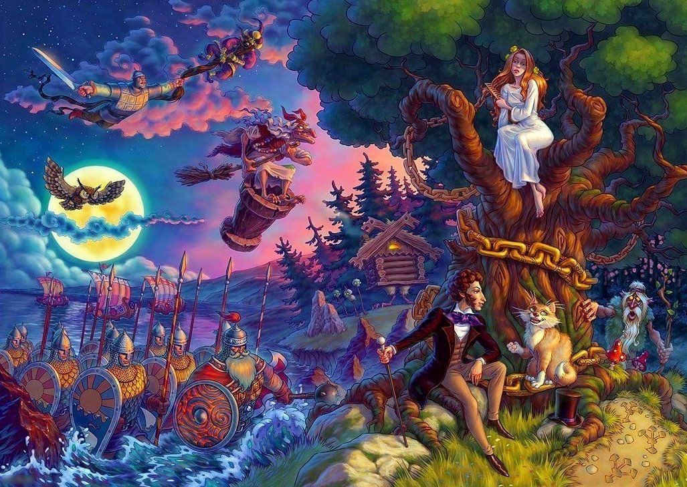

Slide 2
Александр Сергеевич Пушкин
и его сказки

Slide 3
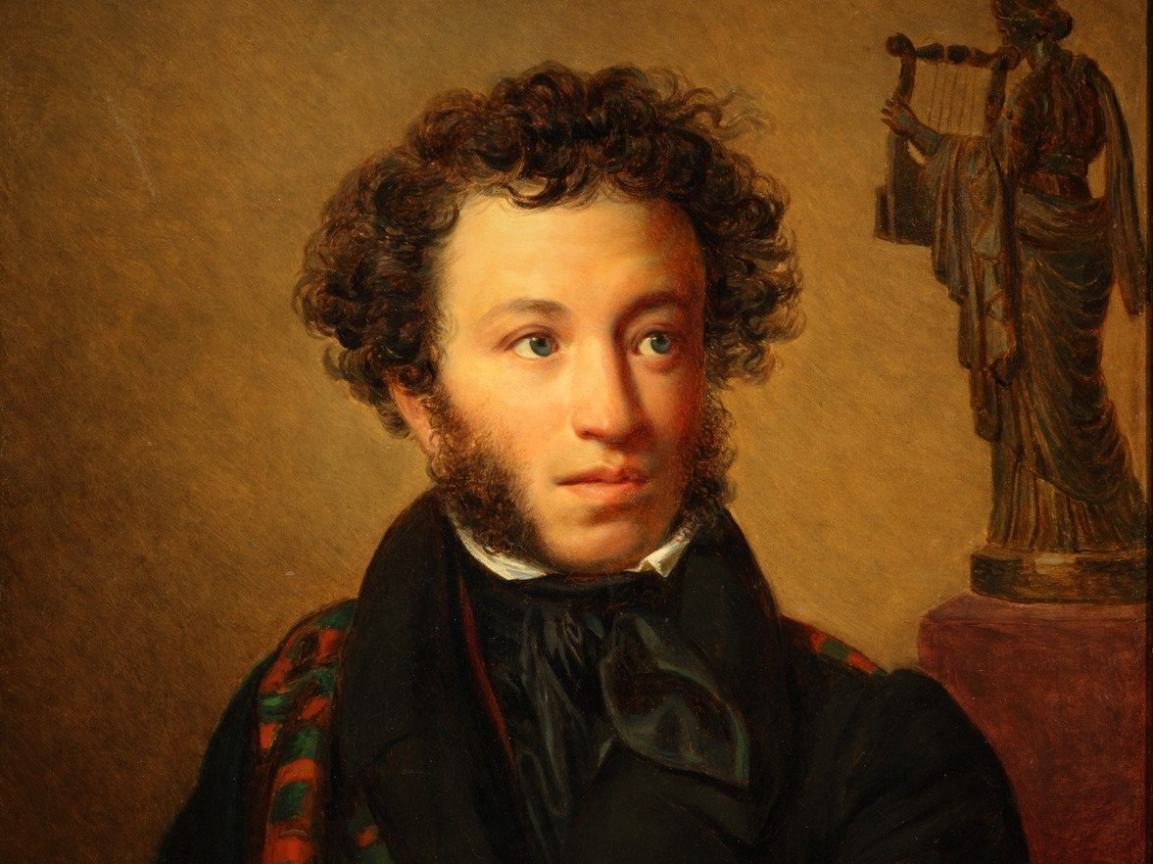

Slide 4
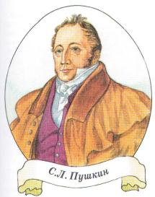
Отец –
Сергей Львович

Slide 5
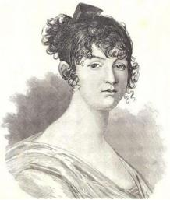
Мать –
Надежда Осиповна

Slide 6
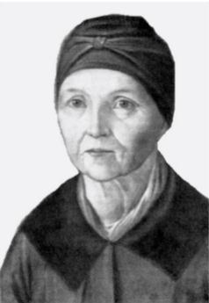
Няня –
Арина Родионовна.

Slide 7
Александр Сергеевич Пушкин
и его сказки

Slide 8


Slide 9
столбовая дворянка
изба
вольная царица
владычица морская
корыто

Slide 10
корыто
изба
столбовая дворянка
вольная царица
владычица морская

Slide 11


Slide 12


Slide 13


Slide 14
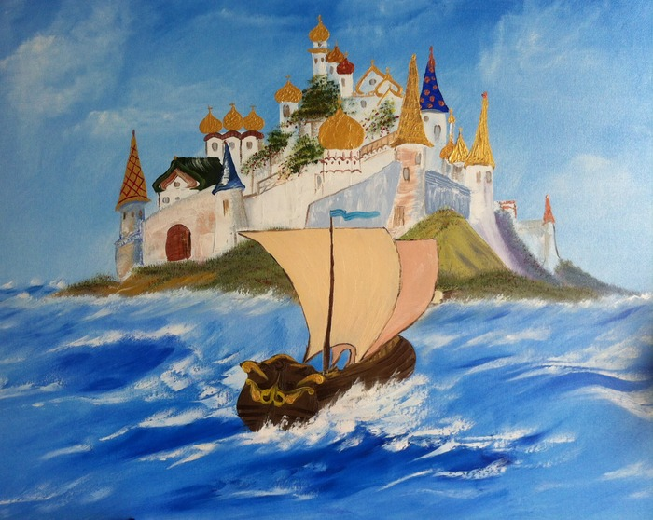

Slide 15


Slide 16
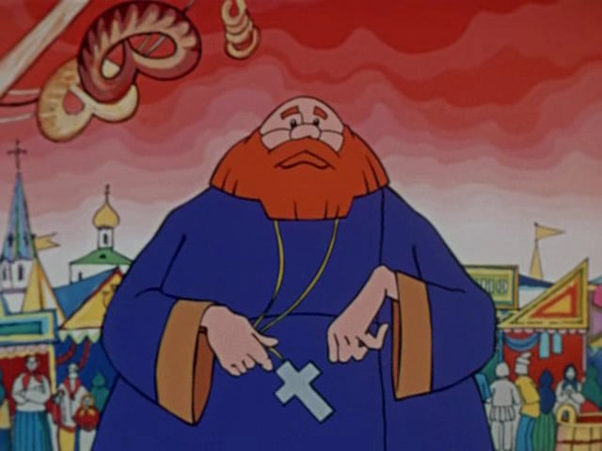
ПОП

Slide 17
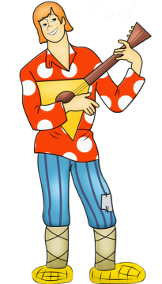
БАЛДА

Slide 18
Александр Сергеевич Пушкин
и его сказки

